Slide 1
Curso Desarrollo Office 365
Marzo 2015

Slide 2

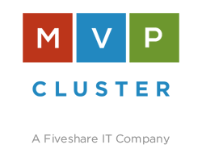
Transformar personalizaciones OnPremises al Modelo de Apps de SharePoint
Juan Carlos González (@jcgm1978)
Cloud & Productivity Advisor en MVP Clúster
MVP de SharePoint Server
Notes:
Moving Full Trust Code to the Cloud Using Repeatable Patterns and Best Practices

Slide 3
Agenda
¿Por qué Apps?
Recomendaciones para el Modelo de Apps
Consideraciones para Soluciones de tipo Granja

Slide 4
¿Por qué Apps?

Slide 5
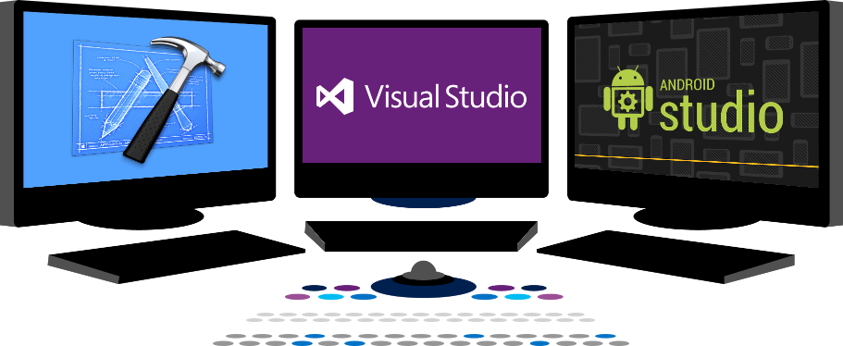














Visión de Microsoft
EXTENDER OFFICE & SHAREPOINT POR TODAS PARTES
CONECTARSE CON SERVICIOS DE OFFICE 365
CONSTRUIR HACIENDO USO DE UNA PLATAFORMA ABIERTA
Delve
z
Users and groups
Files
Mail
Calendar
My Apps
Video Portal
Contacts
Office Graph
Presentations
Documents
Spreadsheets
Lync
OneNote
Yammer
Notes:
EXTEND OFFICE EVERYWHERE
CONNECT TO OFFICE 365 SERVICES
BUILD USING AN OPEN PLATFORM

Slide 6





Muévete gradualmente al Modelo de Apps
Alineado con el roadmap de producto y servicios
Céntrate en los Usuarios Finales
Evita las Soluciones Sandbox
Notes:
More and more investments in Apps…no more investments expected in Farm Solutions.
This is the direction Microsoft will follow
Try to focus on functionality vs. Technology
This is not to a look one by one how each SharePoint solution is mapped in the App Model
Sandbox Solutions are already deprecated:
--------------------
Move gradually to App Model
Align with product and service roadmap
Concentration on end users
Avoid sandbox solutions

Slide 7
Los retos de las Soluciones Full-Trust
Soluciones Full Trust con archivos ghosted
Una pesadilla para situaciones de recuperación de desastres y para migraciones
El despliegue siempre ocasiona tiempos de caída (downtime)
Impacto en los SLAs y en la disponibilidad
Es muy “caro” mantener la infraestructura necesaria para asegurar un downtime “0”
Antes de desplegar nada, hay que analizar bien las soluciones Full-Trust
¿Tenemos claro lo qué hacen las soluciones? ¿Tienen efectos colaterales al ser desplegadas?¿Cómo puedo hacer un rollback?
Además, se han tenido en cuentas aspectos como la complejidad para incorporar ALM en el despliegue de soluciones
No están disponibles en Office 365 (Ni en escenarios Multi-Tenant ni en la siguiente versión de Office 365 Dedicado)
Notes:
Solutions package have to be in the farm and deployed in disaster recovery scenarios
Downtime in solutions deployment: caused by App Recycle process when deploying the Apps
Solutions are not supported in Office 365 due to this reliability problem
----------------------------------------------------------------
Full trust solutions with ghosted files
Implications to Disaster Recovery model
Deployments always cause downtime
Impact on Service Level Agreements as well as availability
Very expensive to maintain enough Infrastructure to reach “near zero”
Full trust solutions have to be closely analyzed
Do you trust your solution fully?
Complex Application Lifecycle Management processes
Not available in Office 365 (Multi-Tenant or Dedicated vNext)

Slide 8

“¿Se van a deprecar en breve las Soluciones de tipo Granja?”
No.
Microsoft las utiliza para construir SharePoint. Pero, muchos proveedores de servicio (no solo Office 365) restringen su uso por los problemas conocidos que introducen
Notes:
It will be supported in SharePoint OnPremises at least while Microsoft continues releasing new OnPremises versions of SharePoint
---------------------------------------
“Will Farm Solutions be Deprecated soon ?!?!?”
We use these approaches to build the product ourselves. BUT, many service providers (not just Office365) restrict their usage for the known challenges they impose.

Slide 9
¿Qué pasa con las Soluciones Sandbox?
Las soluciones Sandbox con “Code-Behind” están deprecadas
Claro “indicador” de la dirección que Microsoft está tomando
No hay un control centralizado de este tipo de soluciones
No existen por defecto capacidades a nivel empresarial para controlar las soluciones Sandbox disponibles
Pueden introducir problemas de objetos huérfanos al ser desactivadas
Se basan completamente en el Framework de Features con todos sus inconvenientes
Requieren un conocimiento profundo de conceptos SharePoint
Notes:
You can currently use them, but at some time in the future they will go away
Not enterprise control by default add additional costs
Feature Framework: You need to know all the XML schemas stuff…when you bring a new developer to your team, the learning curve is really high…and you don’t have to waste time in that area….
--------------------------------------------------------------
Code behind sandbox solutions are deprecated
Shows the direction where we are heading
No centralized control for sandbox solutions
No enterprise level capabilities for controlling available solutions
Possible orphan issues with deactivation
Still based on feature framework with it’s caveats
Requires deep understanding of SharePoint’isms

Slide 10

“Un momento: ¿No al Framework de Features?
Microsoft está saliendo de este framework hacía otros patrones alternativos…qué encajan dentro de su estrategia cloud ⬄ CSOM Deployment vs. Framework Deployment
+ Info: http://blogs.msdn.com/b/bobgerman/archive/2015/01/31/new-guidance-from-microsoft-for-packaging-and-deploying-sharepoint-solutions.aspx
Notes:
CSOM deployment vs. Features Framework
---------------------------------------------------------
“Wait? No feature framework?”
We are indeed gradually moving away from feature framework to alternative patterns…

Slide 11
Opciones para el desarrollo y despliegue de personalizaciones
Soluciones de Tipo Granja
Soluciones Full-Trust
Soluciones Sandbox
Elementos Declarativos
Código “Partial Trust” todavía incluido para soporte limitado en el lado del servidor
Apps de SharePoint
Nuevo modelo
Personalizaciones en el Sistema de archivos del servidor
Desplegadas desde un Catálogo Corporativo o desde la Tienda
Administración de permisos y de licencias específica
Modelo Clásico desde SharePoint 2007
Opción preferida
Hospedadas en el mismo proceso que SharePoint
Acceso completo a la API de Servidor
Acceso limitado a la API de Servidor
Proceso de instalación y actualización + simple
Hospedadas en un proceso aislado
“Code-behind” deprecado en Soluciones Sandbox
Notes:
App model is not only about client side technologies (App Parts)…there are several Technical to achieve requirements and common needs

Slide 12

“Céntrate en los requerimientos funcionales, no en la tecnología”
Hay muchas formas de conseguir el mismo resultado final, no te quedes anclado en lo que tenías…
…tratar de mapear las soluciones de tipo granja al modelo de Apps, es simplemente un error
Notes:
This is what we have in the farms solutions scenario…we have to avoid trying to map what we have in a farm solution to an App…just think in your requirements and think about the alternatives you have to give an answer to those requirements
---------------------------------------------------------
There are numerous ways to achieve a similar end result, don’t get stuck on what you had…

Slide 13
Recomendaciones para el modelo de Apps

Slide 14
Costes operacionales y de mantenimiento, incluyendo problemas de disponibilidad
Agilidad para desplegar nuevas funcionalidades y widgets
Impacto de las personalizaciones
Impacto en el roadmap a largo plazo
Notes:
Use out of the box features as much as possible
Avoid to replace standard controls and features in the platform
---------------------------------------------------------
Impact of the customizations
Long term roadmap impact
Maintenance and operational costs, including availability challenges
Agility to deploy new functionalities and widgets

Slide 15
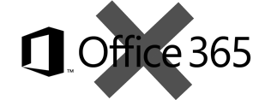
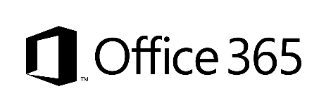
Redefiniendo los modelos de Aplicaciones para SharePoint
Soluciones Clásicas Full-Trust
Soluciones de ISVs
Soluciones en el lado del Cliente
Apps de SharePoint
Soluciones basadas en un catalogo de Apps
Aplicaciones de Servicio personalizadas
Servicios WCF personalizados
Personalizaciones OnPremises de plataforma
Controles en el lado del servidor como JavaScript en Layouts de páginas y páginas maestras
Pasara al modelo Un-Ghosted
Proporcionar nuevas capacidades mediante Apps Provider-Hosted
Personalizaciones de SharePoint no específicas para un cliente
Personalizaciones específicas al usuario
Provisionado remoto de elementos
Empaquetado de soluciones re-utilizables para funcionalidad específica
No sólo para la tienda, también como plataforma para personalizaciones específicas de cliente
Notes:
There are a lot of ISVs solutions built as Farm solutions
There are a lot of customizations at the enterprise level

Slide 16

¿Qué queréis conseguir realmente?
Business vs. Technology
Notes:
Just to re-inforce again: focus on business, not in technology
---------------------------
What do you really want to achieve?

Slide 17

“Pero las Aps son el patron de desarrollo para la nube, no para OnPremise…”
¿Seguro?
Notes:
-----------------------------------------------------------------
“But Apps is the pattern for cloud, not for my on premise…”
Really?

Slide 18

Y sí…
¿Usáramos el mismo modelo para OnPremises y la nube?
Notes:
We would use same model for on-premises and cloud?

Slide 19
Las ventajas del nuevo modelo
SP2013
O16
O17
O18
Las personalizaciones utilizarán servicios de SharePoint / Otros servicios, pero no cambiarán los servicios por defecto
Development
Personalizaciones de SharePoint de bajo acoplamiento
Tú decides cuando y como las aplicaciones se actualizan
Compatibilidad hacia atrás a nivel de API para poder mover las personalizaciones entre versiones
Las personalizaciones no bloquearás nuevas capacidades de SharePoint
Las personalizaciones extienden, no cambian SharePoint
Las personalizaciones pueden ser actualizadas con impacto mínimo en SharePoint
Notes:
Evergreen and release cycle – new model – Microsoft promise
Customizations will utilize services from SharePoint and other services, but won’t usually change out of the box services
You choose when and how applications are updated
Backwards compatibility for API level to move customizations cross versions
Customizations don’t block new capabilities from SharePoint
Customizations extend, not change SharePoint
Customizations can be updated with minimal impact on SharePoint

Slide 20
Consideraciones para Soluciones de Tipo Granja

Slide 21

Retos de los Tipos de Contenido y las Columnas de Sitio
Qué
Mejor que usar el Framework de Features en soluciones de tipo granja, se recomienda provisionar Columnas de Sitio y Tipos de Contenido de forma programática haciendo uso del CSOM
Por qué
Los objetos son creados directamente en la BD de Contenidos (Unghosted) sin ninguna dependencia de archivos en el sistema de archivos
Como
Usando código llamado desde un manejador de característica para crear los elementos necesarios
Desde una App, desde una Aplicación de Consola o desde un Script PowerShell
Notes:
Content Type and site columns challenge
What
Rather than using feature framework elements in farm solution, it is recommended to provision site columns and content types using code
Why
Objects are created directly to the database (unghosted) without any dependencies on files in file system
How
Use code called from feature receiver to create needed elements

Slide 22
Tipos de Contenido y Columnas con dependencias (No recomendado)
BD de Configuración
Archivo Maifest.xml en el WSP introduce los elementos del Framework de Features
BD de
Cotenidos
WSP package
1
\\15\templates\features\FeatureA
2
Framework de Features con archivos elements.xml para los Tipos de Contenido y Columnas de Sitio
xml
Los Tipos de Contenido y Columnas de Sitio provisionados tienen dependencias en los archivos elements.xml
3
Tipo de Contenido A
Tipo de Contenido B
Tipo de Contenido C
Notes:
Manifest xml in the solution package introduces the feature framework elements.
Feature framework feature with element xml files for content type and site columns.
Provisioned content types And site columns have dependency on element xml files

Slide 23
Tipos de Contenido y Columnas sin dependencias (Recomendado)
BD de Configuración
Archivo Maifest.xml en el WSP introduce los elementos del Framework de Features
BD de Contenidos
WSP package
1
\\15\templates\features\FeatureA
2
Característica con Manejador de Eventos crea los Tipos de Contenido y Columnas de Sitio directamente en la BD de Contenidos usando código
xml
Tipo de Contenido A
Tipo de Contenido B
3
Los Tipos de Contenido no tienen ninguna dependencia y la solución de tipo granja puede ser retirada con 0 impacto
Tipo de Contenido C
Notes:
Manifest xml in the solution package introduces the feature framework elements.
Feature with feature receiver creating content types and site columns directly to content database using code
Content types do not have any dependency and farm solution can be retracted without any impact to them

Slide 24
Retos con las plantillas de Lista
Qué
Se debería evitar plantillas de lista personalizadas para crear instancias de lista
Por qué
Las plantillas de lista tienen un identificador único y eso crea dependencias en las instancias de lista respecto al archivo schema.xml de la plantilla de lista
Como
Utilizando código para provisionar instancias de lista específicas
Utilizar esquemas, pero para instancias
Eventos de lista para listas nuevas creadas en Sitios
Notes:
What
You should avoid custom list templates for your list instances
Why
Custom list template has unique identifier and it creates dependency on the list instances to the schema.xml file of the list template
How
Consider using code to provisioning specific instances or use custom schema option with instances. List events for newly created lists in sites

Slide 25
Retos con los campos personalizados
Qué
No utilizar campos personalizados en soluciones de tipo granja
Por qué
Los datos almacenados en la BD tendrán dependencia con el tipo de campo personalizado, lo que causará problemas en escenarios de migración
Como
Utilizarlos sólo para presentar información o bien considerar utilizar renderizado en el lado del cliente
Notes:
What
Do not use custom fields with you farm solutions
Why
Data stored in the database will have dependency on the custom field type, which will cause challenges in migration scenarios
How
Consider using only field controls for presentation or use client side rendering for list editor overrides

Slide 26
Remote Provisioning
Notes:
Cambiar el tema del sitio (ejemplo del Lab)

Slide 27
Encuesta de Satifacción
http://www.metricsthatmatter.com/student/evaluation.asp?k=16302&i=892358

Slide 28
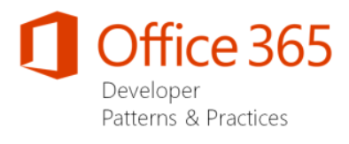
GitHub: http://aka.ms/OfficeDevPnP Yammer: http://tinyurl.com/kg3qcnz
Fuente de implementaciones de referencia de Apps
Canal de Publicación de ejemplos de Apps listos para usar que podéis utilizar en vuestros proyectos
Notes:
Source for great reference app implementations
Publishing channel for ready to use examples on apps, which you can use in your own projects

Slide 29
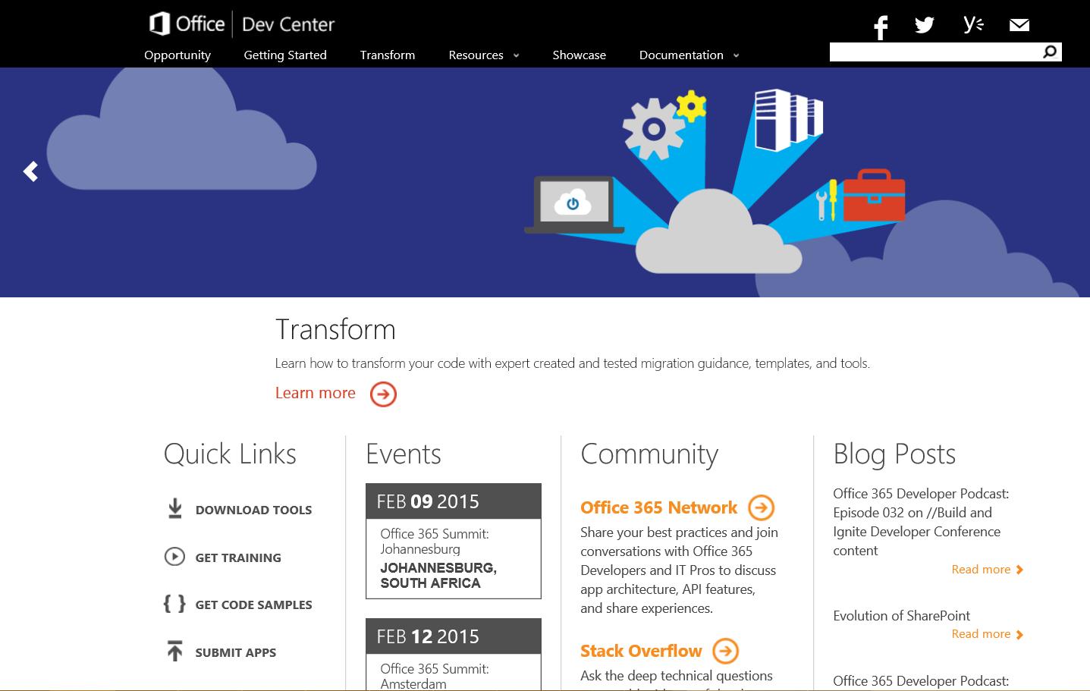
Dev.
Office
.com
One stop shop for Office Developer Platform

Slide 30

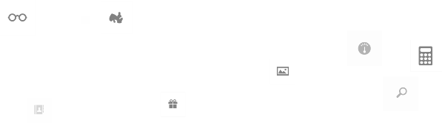
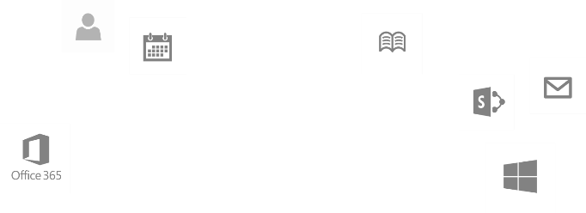
Calls to action
Explora el Centro de Desarrollo
http://dev.office.com
Fórmate http://dev.office.com/training
Juega con los Ejemplos de Código http://dev.office.com/code-samples
Obtén respuestas
http://aka.ms/AskSharePoint
http://aka.ms/AskOffice
Proporciona “Feedback” http://aka.ms/OfficeDevFeedback

Slide 31


Transforma tu código Proporciona Patrones del Modelo de Apps para escenarios comunes de código Full-Trust
+ 100 Proyectos de Visual Studio Escenarios Comunes
Branding
Provisionamiento de Sitios
Manejadores de Eventos Remotos
Soporte de archivos grandes
Navegación basada en meta-datos
Y muchos más…
Contribuye!!!
Developer
Patterns & Practices
https://github.com/OfficeDev/
Notes:
Transform your code - Providing App Model Patterns for common Full Trust Code scenarios
60+ Visual Studio projects Common scenarios

Slide 32
Cursos de Microsoft Virtual Academy
2014
2015
Deep Dive into integrating Office 365 APIs with your mobile device development
Deep dive into the building blocks and services of the SharePoint platform
Deep Dive into integrating Office 365 APIs with your standalone web application development
Introduction to Office 365 Development
Deep Dive into the Office 365 App Model
Deep Dive into Office 365 Development on non-Microsoft Stack
Shipping your Office 365 App to the Office Store
Aug
Sept
Oct
Nov
Dec
Jan
Feb

Slide 33

© 2014 Microsoft Corporation. All rights reserved. Microsoft, Windows, and other product names are or may be registered trademarks and/or trademarks in the U.S. and/or other countries.
The information herein is for informational purposes only and represents the current view of Microsoft Corporation as of the date of this presentation. Because Microsoft must respond to changing market conditions, it should not be interpreted to be a commitment on the part of Microsoft, and Microsoft cannot guarantee the accuracy of any information provided after the date of this presentation. MICROSOFT MAKES NO WARRANTIES, EXPRESS, IMPLIED OR STATUTORY, AS TO THE INFORMATION IN THIS PRESENTATION.

